Slide 1

ĐỒ HỌA MÁY TÍNH
Trường Đại Học Bách Khoa TP Hồ Chí Minh
Khoa Khoa học & Kỹ thuật Máy tính
CHƯƠNG 8:
TÔ MÀU
VẬT THỂ 3 CHIỀU

Slide 2
NỘI DUNG TRÌNH BÀY
Giới thiệu
Mô hình tô màu
Sử dụng nguồn sáng
Tô màu phẳng, tô màu trơn
Dán texture lên mặt đa giác

Slide 3
GIỚI THIỆU
Tập trung vào tính toán màu sắc cho pixel
Dựa vào mô hình màu (mô hình hóa việc ánh sáng tương tác với đối tượng)
Không mô phỏng hết các nguyên lý vật lý của sự phát tán và phản xạ ánh sáng
Đưa ra mô hình mang tính xấp xỉ và tạo nên nhiều mức độ chân thực khác nhau

Slide 4
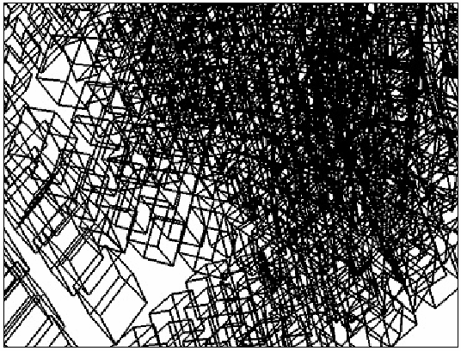
GIỚI THIỆU
Mô hình khung dây (wireframe)
  đơn giản, chỉ có các cạnh được vẽ
  nhìn xuyên qua vật thể, khó phân biệt được vật thể

Slide 5
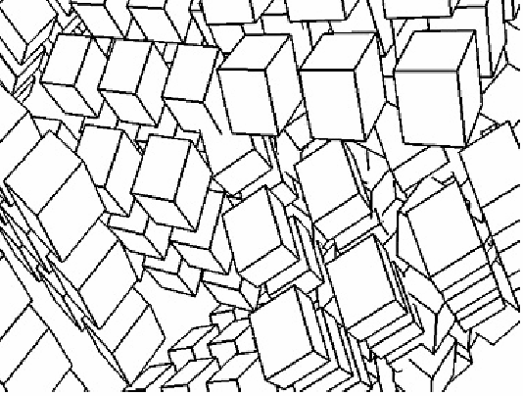
GIỚI THIỆU
Line Drawing: mô hình khung dây với các mặt khuất được loại bỏ.
  chỉ có các cạnh được vẽ
  nhìn giống khối rắn, phân biệt được vật thể

Slide 6
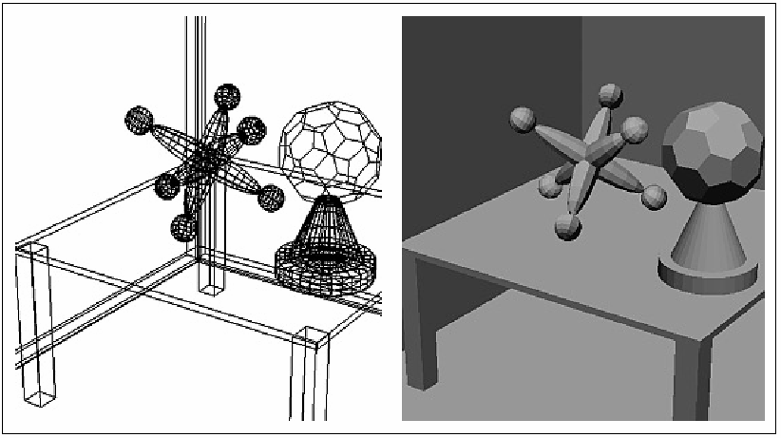
GIỚI THIỆU
Tô màu phẳng (flat shading):
  ánh sáng phản xạ được tính tại một điểm bất kỳ
  các điểm thuộc mặt được tô bởi một màu
  thấy rõ ranh giới giữa các mặt

Slide 7
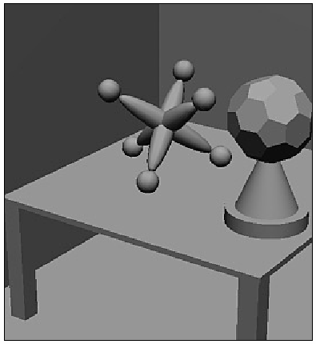
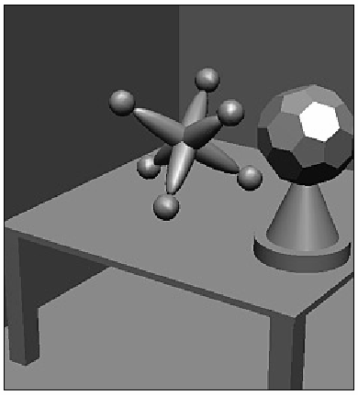
GIỚI THIỆU
Tô màu mượt (smooth shading):
  màu được tính ở một số điểm, sau đó nội suy cho các điểm còn lại.
  ranh giới giữa các mặt biến mất
a/s phản chiếu

Slide 8
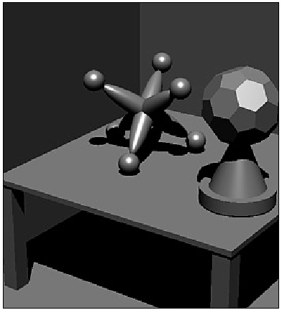
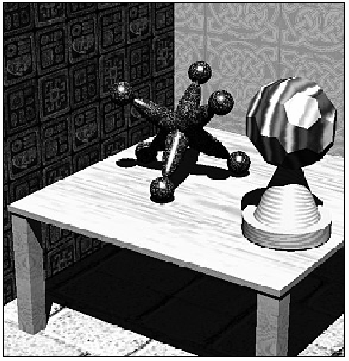
GIỚI THIỆU
Tạo bóng đổ, dán texture lên bề mặt đối tượng

Slide 9
MÔ HÌNH TÔ MÀU
Nguồn sáng không màu có nhiều mức xám
Nguồn sáng điểm và nguồn sáng nền
Ánh sáng tới tương tác với bề mặt theo 3 cách: (a) hấp thụ chuyển thành nhiệt, (b) phản xạ, (c) truyền vào trong
Thành phần ánh sáng phản xạ
  A/s khuyếch tán: phát tán theo mọi hướng, tương tác mạnh với bề mặt, màu sắc phụ thuộc vào màu sắc vật thể
  A/s phản chiếu: tính định hướng cao, không đi vào vật thể, phản xạ ở bề mặt vật thể, tăng độ sáng bề mặt đối tượng, màu giống màu a/s tới

Slide 10
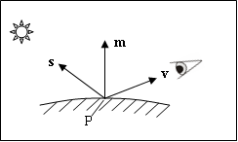
MÔ HÌNH TÔ MÀU
Yếu tố hình học để xác định ánh sáng phản xạ
  vector pháp tuyến m của bề mặt
  vector v từ P đến mắt nhìn
  vector s từ P đến nguồn sáng

Slide 11
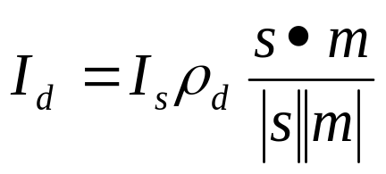
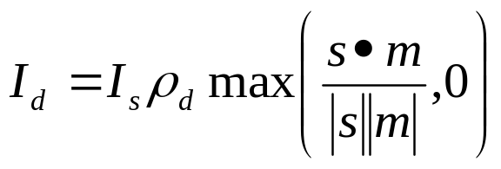
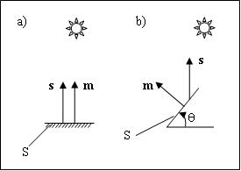
MÔ HÌNH TÔ MÀU
Thành phần ánh sáng khuyếch tán
  phần ánh xạ phản xạ đến được mắt nhìn, ký hiệu I_{d}
  khuyếch tán đồng nhất theo mọi hướng → chỉ phụ thuộc m, s.
  định luật Lambert:
  I_{s}: cường độ n/s, ρ_{d} :h/s p/x khuyếch tán

Slide 12
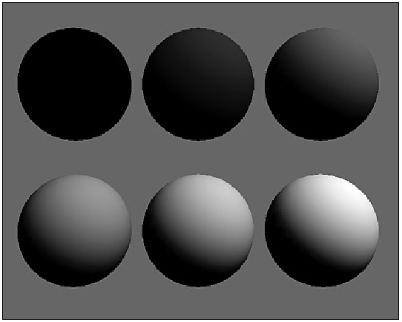
MÔ HÌNH TÔ MÀU
Thành phần ánh sáng khuyếch tán
  Ví dụ: hệ số p/x khuyếch tán 0, 0.2, 0.4, 0.6, 0.8, 1.0. Cường độ nguồn sáng là 1, cường độ a/s nền 0.4

Slide 13
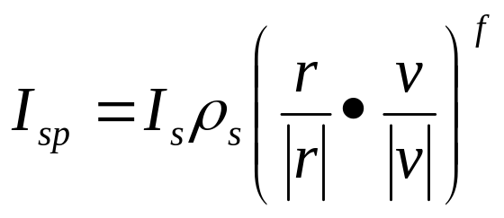
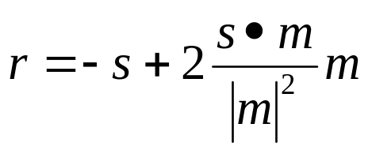
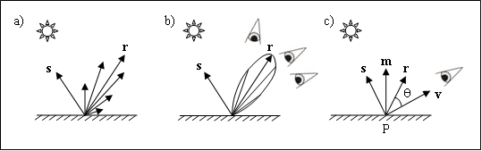
MÔ HÌNH TÔ MÀU
Thành phần ánh sáng phản chiếu
  tăng độ sáng, tăng mức độ chân thực cho đối tượng có đặc tính sáng bóng.
  lượng ánh sáng phản xạ lớn ở hướng p/x r.
f : [1, 200]

Slide 14
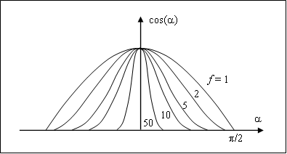
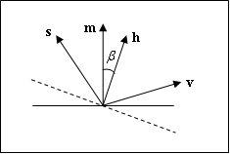
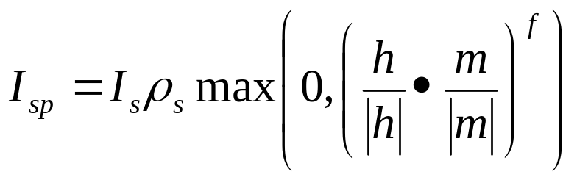
MÔ HÌNH TÔ MÀU
Thành phần ánh sáng phản chiếu
  f → vô cùng: tập trung chủ yếu ở hướng p/x
Giảm tg tính toán, dùng vector nửa đường h = s + v. β = 0, nhìn thấy lượng a/s phản chiếu nhiều nhất

Slide 15
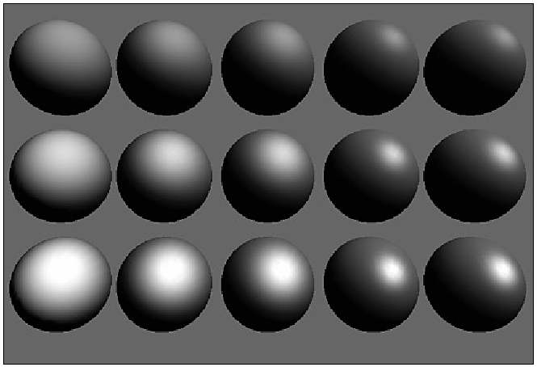
MÔ HÌNH TÔ MÀU
Thành phần ánh sáng phản chiếu
  hệ số ρ_{s} từ trên xuống là 0.25, 0.5, 0.75. Hệ số f từ trái sang phải là 3, 6, 9, 25, 200.

Slide 16
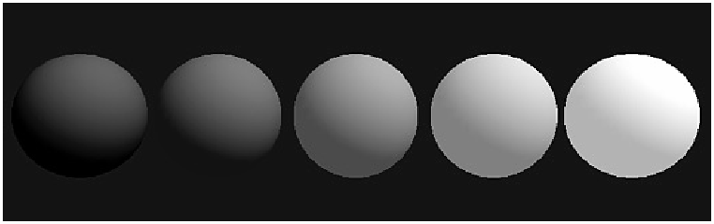
MÔ HÌNH TÔ MÀU
Ánh sáng nền:
  khắc phục hiện tượng phần không nhận được a/s có màu đen hoàn toàn, thêm a/s nền.
  không có vị trí cố định, chiếu sáng đồng nhất theo mọi hướng
  Thêm I_{a}: cường độ, ρ_{a}: hệ số phản chiếu nền
ρ_{a} : 0.0, 0.1, 0.3, 0.5, 0.7: càng lớn khung cảnh càng sáng

Slide 17
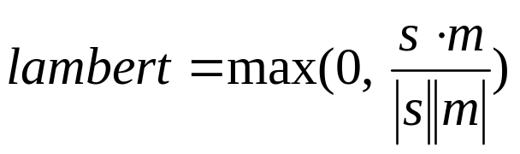
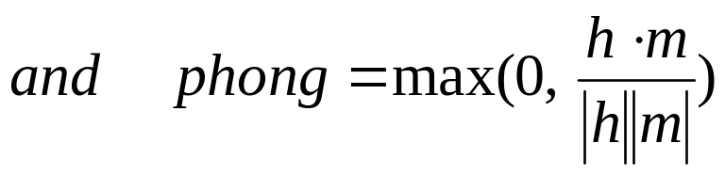
MÔ HÌNH TÔ MÀU
Tổng hợp các thành phần ánh sáng
Thêm màu sắc

Slide 18
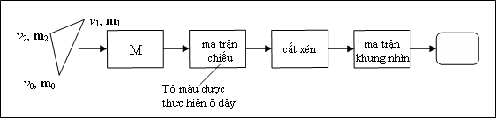
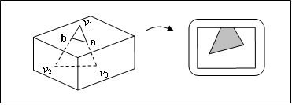
MÔ HÌNH TÔ MÀU
Chỉ định camera, nguồn sáng, vector pháp tuyến đỉnh
Sau khi thực hiện phép biến đổi mô hình–phép nhìn, tất cả được biểu diễn trong hệ tọa độ camera
glBegin(GL_POLYGON);
for(int i = 0; i< 3; i++){
glNormal3f(norm[i].x, norm[i].y, norm[i].z);
glVertex3f(pt[i].x, pt[i].y, pt[i].z);}
glEnd();

Slide 19
SỬ DỤNG NGUỒN SÁNG
Tạo nguồn sáng
  - vị trí
GLfloat myLightPosition[] = {3.0, 6.0, 5.0, 1.0};
glLightfv(GL_LIGHT0, GL_POSITION, myLightPosition);
glEnable(GL_LIGHTING); //enable
glEnable(GL_LIGHT0);//enable this particular source
(x, y, z, 1) →nguồn sáng điểm, (x, y, z, 0)→n/s định hướng
- màu sắc
GLfloat amb0[] = {0.2, 0.4, 0.6, 1.0};
GLfloat diff0[] = {0.8, 0.9, 0.5, 1.0};
GLfloat spec0[] = {1.0, 0.8, 1.0, 1.0};
glLightfv(GL_LIGHT0, GL_AMBIENT, amb0);
glLightfv(GL_LIGHT0, GL_DIFFUSE, diff0);
glLightfv(GL_LIGHT0, GL_SPECULAR, spec0);

Slide 20
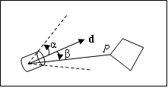
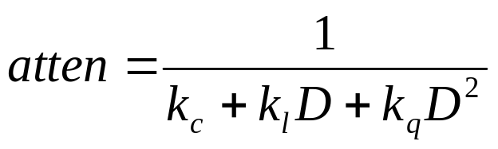
SỬ DỤNG NGUỒN SÁNG
Nguồn sáng dạng đèn pha
glLightf(GL_LIGHT0, GL_SPOT_CUTOFF, 45.0); // góc cắt bằng 450
glLightf(GL_LIGHT0, GL_SPOT_EXPONENT, 4.0); // ε = 4.0
GLfloat dir[] = {2.0, 1.0, -4.0}; // hướng của nguồn sáng
glLightfv(GL_LIGHT0, GL_SPOT_DIRECTION, dir);
Suy giảm ánh sáng theo khoảng cách glLightf(GL_LIGHT0, GL_CONSTANT_ATTENUATION, 2.0); GL_LINEAR_ATTENUATION và GL_QUADRATIC_ATTENUATION

Slide 21
SỬ DỤNG NGUỒN SÁNG
Chỉ định thuộc tính vật liệu
GLfloat myDiffuse[] = {0.8, 0.2, 0.0, 1.0};
glMaterialfv(GL_FRONT, GL_DIFFUSE, myDiffuse);
GL_BACK, GL_FRONT_AND_BACK
GL_AMBIENT, GL_SPECULAR,GL_EMISSION

Slide 22
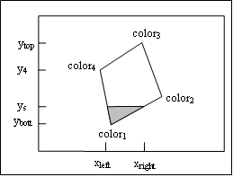
TÔ MÀU PHẲNG, TÔ MÀU TRƠN
Tô màu mặt đa giác
  di chuyển theo các đường quét, xác định màu cho mỗi pixel.
  đa giác lồi hiệu quả vì mỗi đường quét chỉ cắt đa giác tối đa ở 2 điểm
for (int y = ybott ; y <= ytop ; y++) {
find xleft and xright;
for (int x = xleft; x <= xright; x++) {
find the color c for this pixel;
put c into the pixel at (x, y); } }

Slide 23
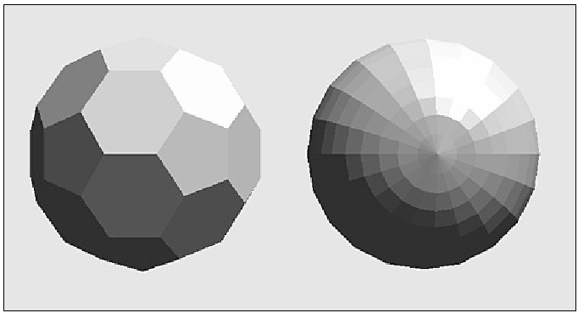
TÔ MÀU PHẲNG, TÔ MÀU TRƠN
Tô màu phẳng:
  nguồn sáng ở xa, mặt là đa giác phẳng → các điểm thuộc mặt có cùng màu sắc
  glShadeModel(GL_FLAT);
for (int y = ybott ; y <= ytop ; y++) {
find xleft and xright;
find the color c for this scan line;
for (int x = xleft; x <= xright; x++) {
put c into the pixel at (x, y); } }

Slide 24
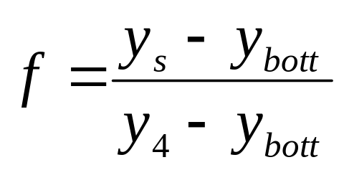
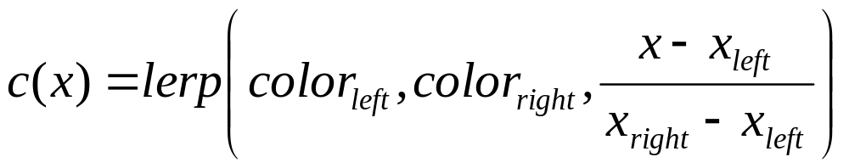
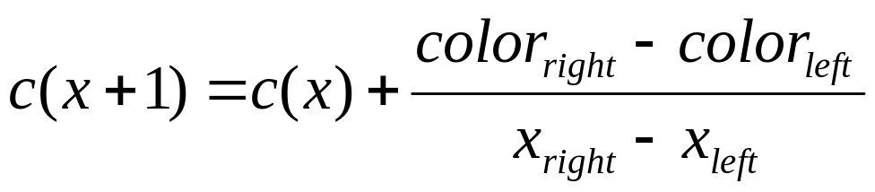
TÔ MÀU PHẲNG, TÔ MÀU TRƠN
Tô màu Gouraud:
  color_{left} = lerp(color₁, color₄, f),
for (int y = ybott ; y <= ytop ; y++){
find xleft and xright;
find colorleft and colorright;
colorinc = (colorright – colorleft)/ (xright – xleft)
for (int x = xleft, c = colorleft; x <= xright; x++, c += colorinc ) {
put c into the pixel at (x, y);}}

Slide 25
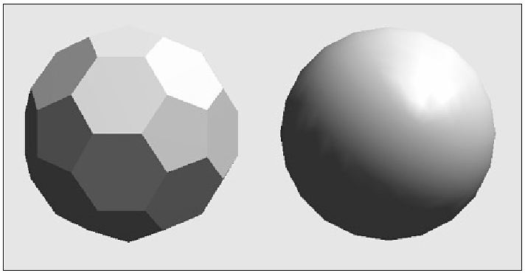
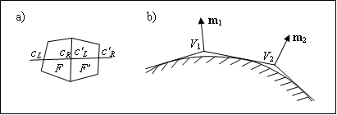
TÔ MÀU PHẲNG, TÔ MÀU TRƠN
Tô màu Gouraud:
  glShadeModel(GL_SMOOTH);

Slide 26
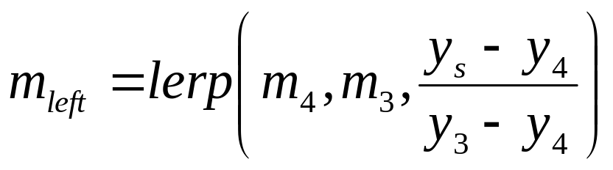
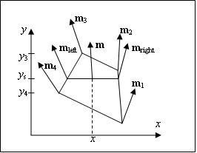
TÔ MÀU PHẲNG, TÔ MÀU TRƠN
Tô màu Phong:
  chậm hơn nhiều so với phương pháp tô màu Gouraud
  OpenGL không hỗ trợ phương pháp tô màu này

Slide 27
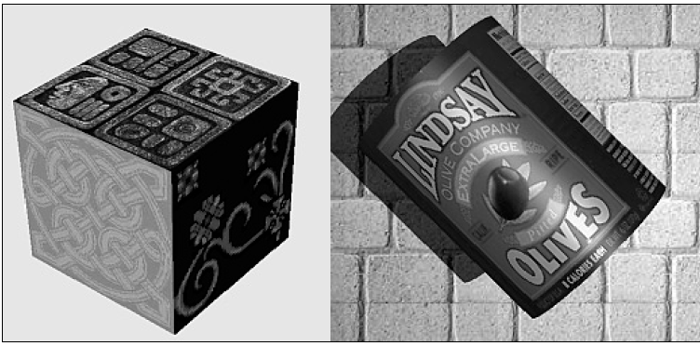
DÁN TEXTURE LÊN MẶT ĐA GIÁC

Slide 28
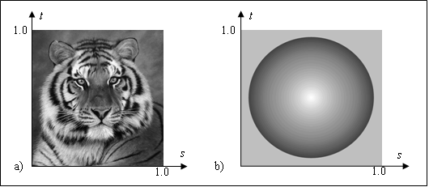
DÁN TEXTURE LÊN MẶT ĐA GIÁC
Có hai loại texture: texture bitmap và texture được tạo bằng giải thuật
Color3 texture(float s, float t){
return txtr[(int)(s*C)][(int)(t*R)];}
float fakeSphere(float s, float t){
float r = sqrt((s - 0.5)*(s - 0.5) + (t - 0.5)*(t - 0.5));
if (r < 0.3) return 1- r/0.3;
else return 0.2;}

Slide 29
DÁN TEXTURE LÊN MẶT ĐA GIÁC
Các bước để dán texture lên bề mặt
  đọc hoặc tạo dữ liệu texture vào mảng textureData
  tạo đối tượng texture:
    glGenTextures(1, &textureObject);
  gán kiểu texture
    glBindTexture(GL_TEXTURE_2D, textureObject);
  gán số liệu cho đối tượng texture
    glTexImage2D(GL_TEXTURE_2D, 0, GL_RGB, wid, height, 0, GL_RGB, GL_UNSIGNED_BYTE, textureData);

Slide 30
DÁN TEXTURE LÊN MẶT ĐA GIÁC
Các bước để dán texture lên bề mặt
  lựa chọn texture:
    glBindTexture(GL_TEXTURE_2D, textureObject);
  gán tọa độ texture cho các đỉnh của đa giác
    glBegin(GL_QUADS);
    glTexCoord2f(0.0, 0.0); glVertex3f(1.0, 2.5, 1.5);
    glTexCoord2f(0.0, 0.6); glVertex3f(1.0, 3.7, 1.5);
    glTexCoord2f(0.8, 0.6); glVertex3f(2.0, 3.7, 1.5);
    glTexCoord2f(0.8, 0.0); glVertex3f(2.0, 2.5, 1.5);
    glEnd();

Slide 31
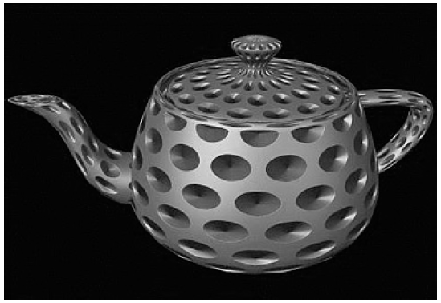
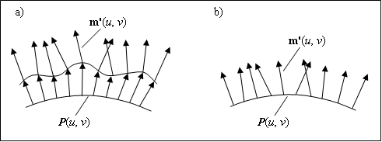
DÁN TEXTURE LÊN MẶT ĐA GIÁC
Ứng dụng của texture
  Tạo đối tượng phát sáng
  Điều chỉnh hệ số phản xạ
  Mô phỏng sự gồ ghề bằng phép ánh xạ Bump

